Slide 1

Тема проєкту – «Взаємний вплив української, польської та єврейської культур у Радивилівській громаді: історико-культурний аспект»
Автор проєкту – Черняк Евеліна
Немирівський ліцей Радивилівської міської ради Рівненської області
8 клас
Назва територіального відділення МАНУ - історія
Рівненська обл., Дубенський р-н, с.Немирівка
Струсь Валентина Миколаївна, вчитель історії

Slide 2
Мета дослідження:
дослідити взаємний вплив культур українців, поляків та євреїв на території Радивилівської громади
з’ясувати, як історичне співіснування різних національностей вплинуло на традиції, побут, мову та культурну спадщину регіону.
Завдання дослідження:
опрацювати історичні джерела про національний склад населення Радивилівщини
дослідити особливості культурних традицій українців, поляків та євреїв у регіоні
виявити приклади взаємовпливу культур (у кухні, звичаях, архітектурі, мові)
провести опитування або бесіди з місцевими жителями щодо збережених традицій
проаналізувати сучасний стан культурної спадщини в громаді

Slide 3
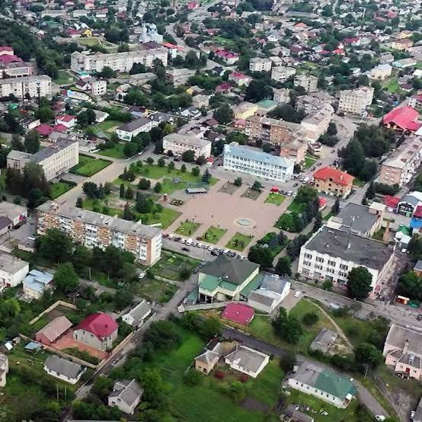
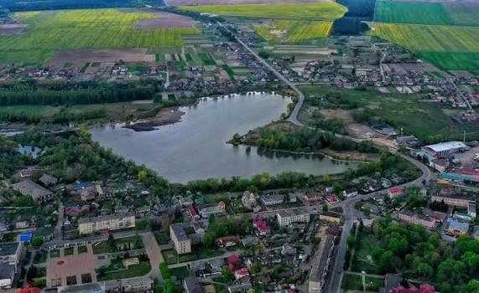
Радивилівська громада має багату історію, адже розташована на перетині важливих торговельних шляхів. У різні історичні періоди тут проживали українці, поляки та євреї, що сприяло формуванню багатокультурного середовища.
Сучасний Радивилів

Slide 4
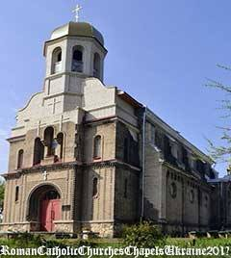
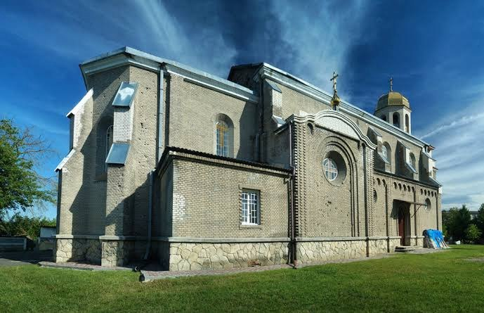
Українське населення формувало основу традиційної культури: народні звичаї, обряди, календарні свята, пісенну творчість. Польська культура вплинула на розвиток освіти, релігійного життя (зокрема католицьких традицій), а також на архітектурні особливості населених пунктів.
\
Свято-Вознесенська церква

Slide 5
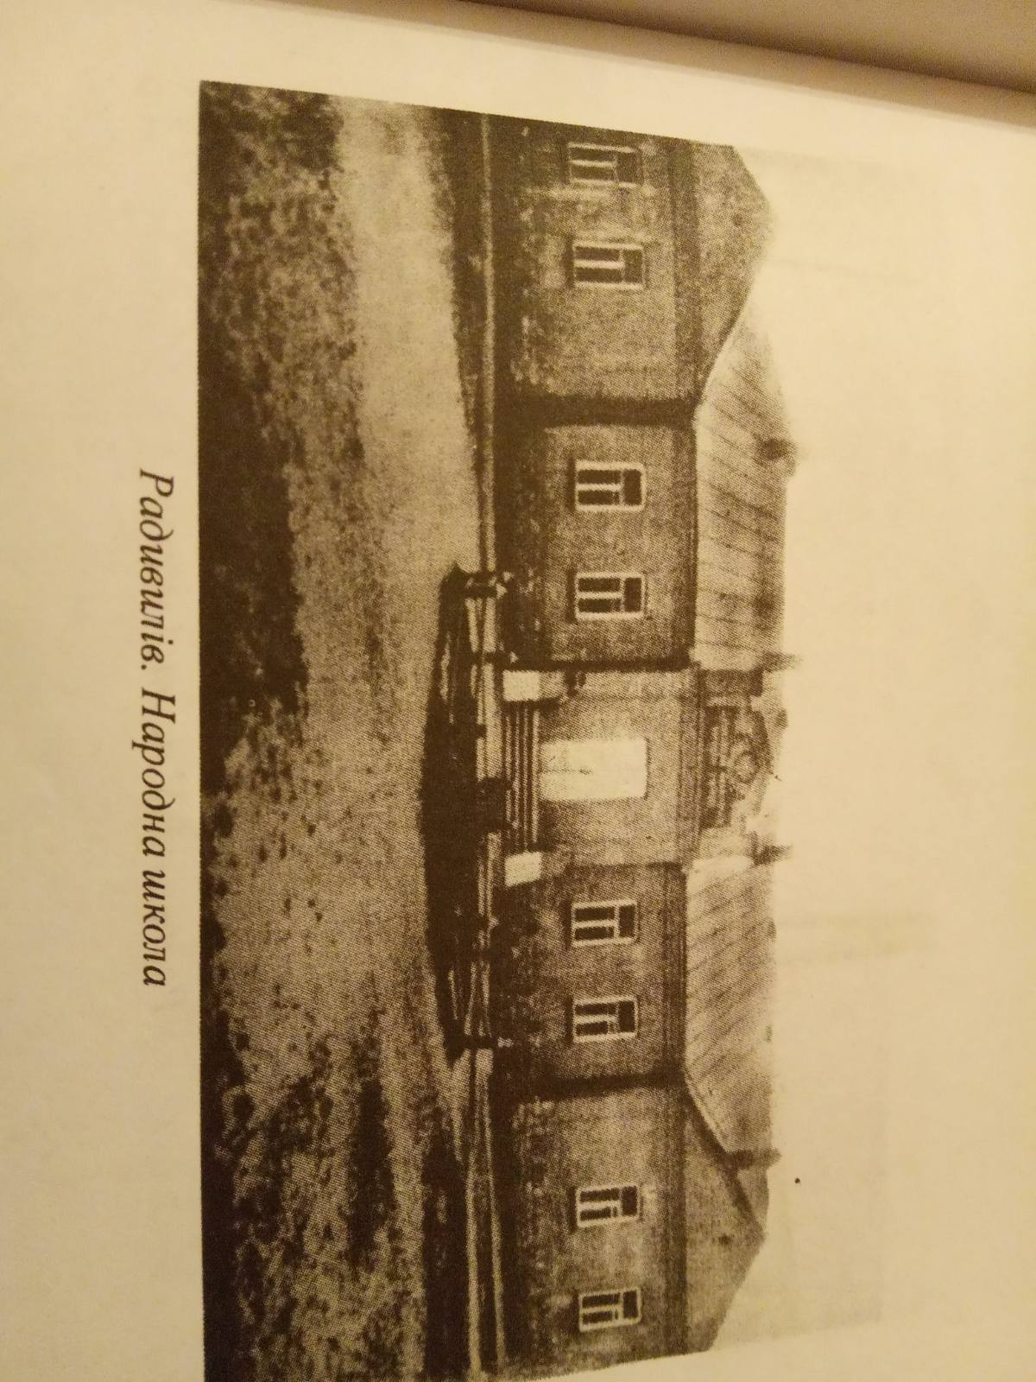
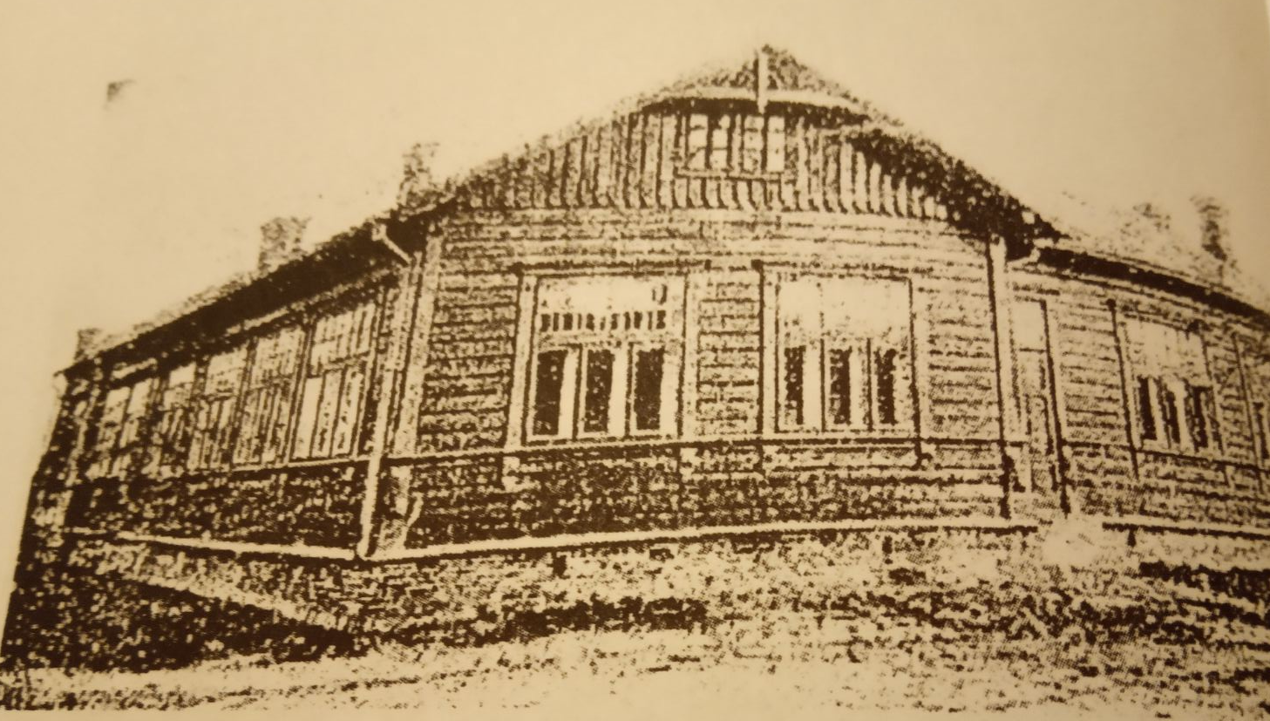
Єврейська громада відігравала важливу роль у розвитку торгівлі, ремесел і міського життя. Вона також сприяла формуванню культурного різноманіття, залишивши слід у побуті, кулінарії та мовленні.
Народна школа поч. ХХ ст.
Ремісниче училище поч. ХХ ст.

Slide 6
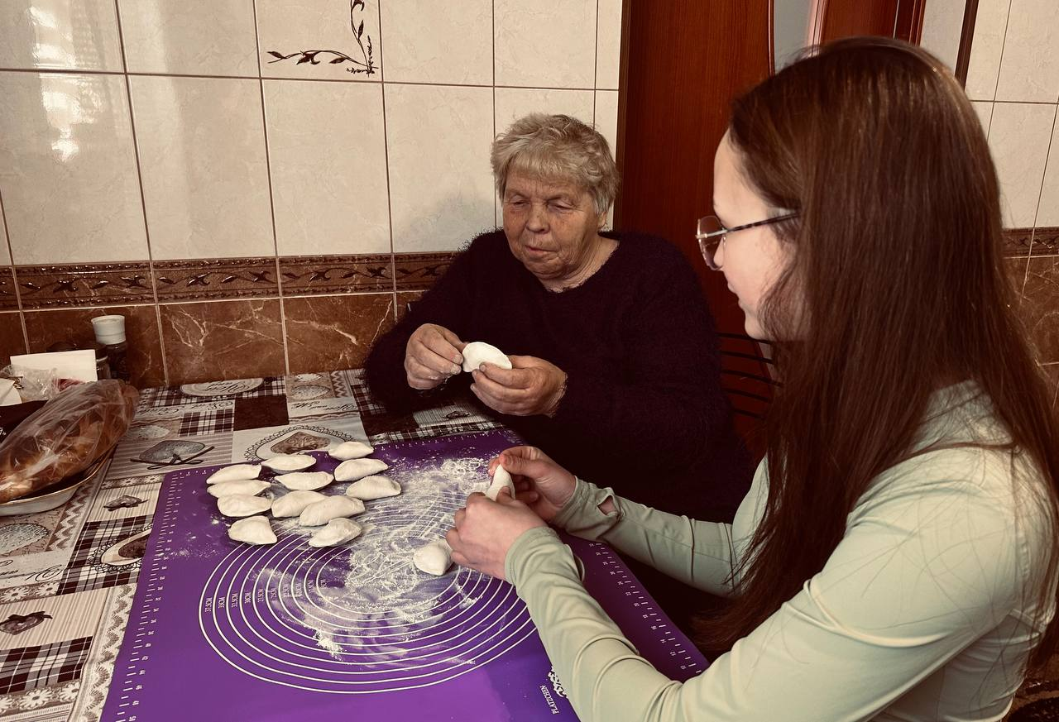
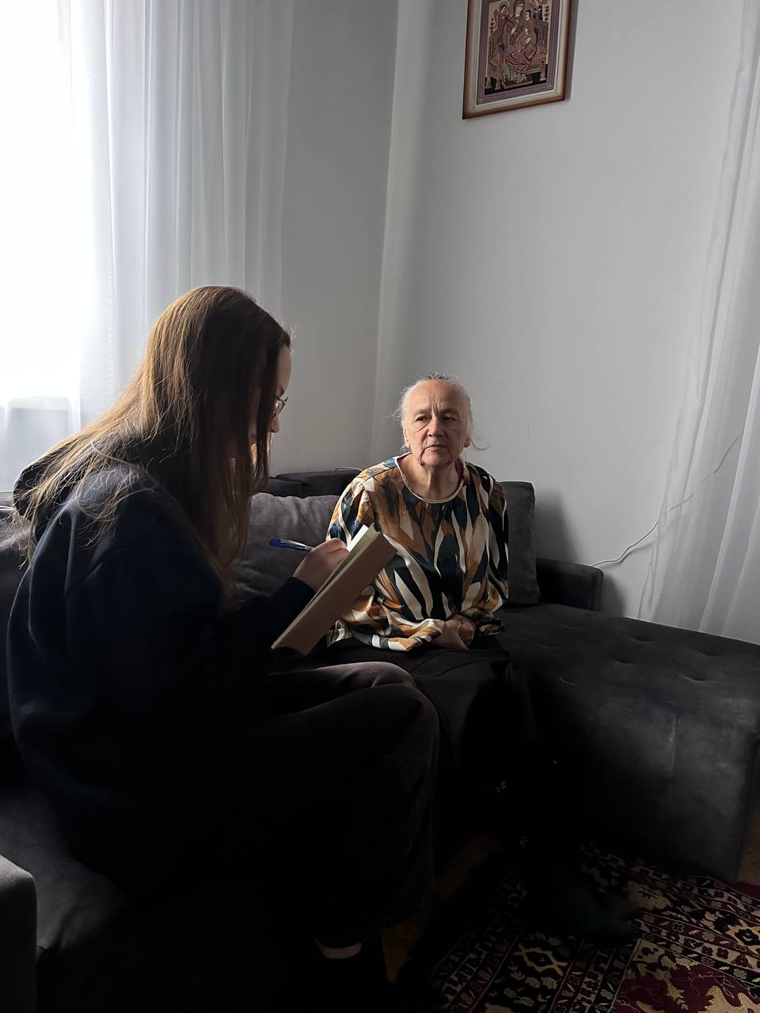
У ході дослідження було використано методи опитування, спостереження та аналізу місцевих джерел. Було опитано жителів різного віку, які поділилися спогадами про традиції своїх родин.
Результати опитування показали, що значна частина традицій має змішане походження. Зокрема, у приготуванні їжі використовуються рецепти, які мають як українські, так і польські або єврейські корені. Наприклад, поширеними є страви з елементами запозичення у способах приготування.

Slide 7
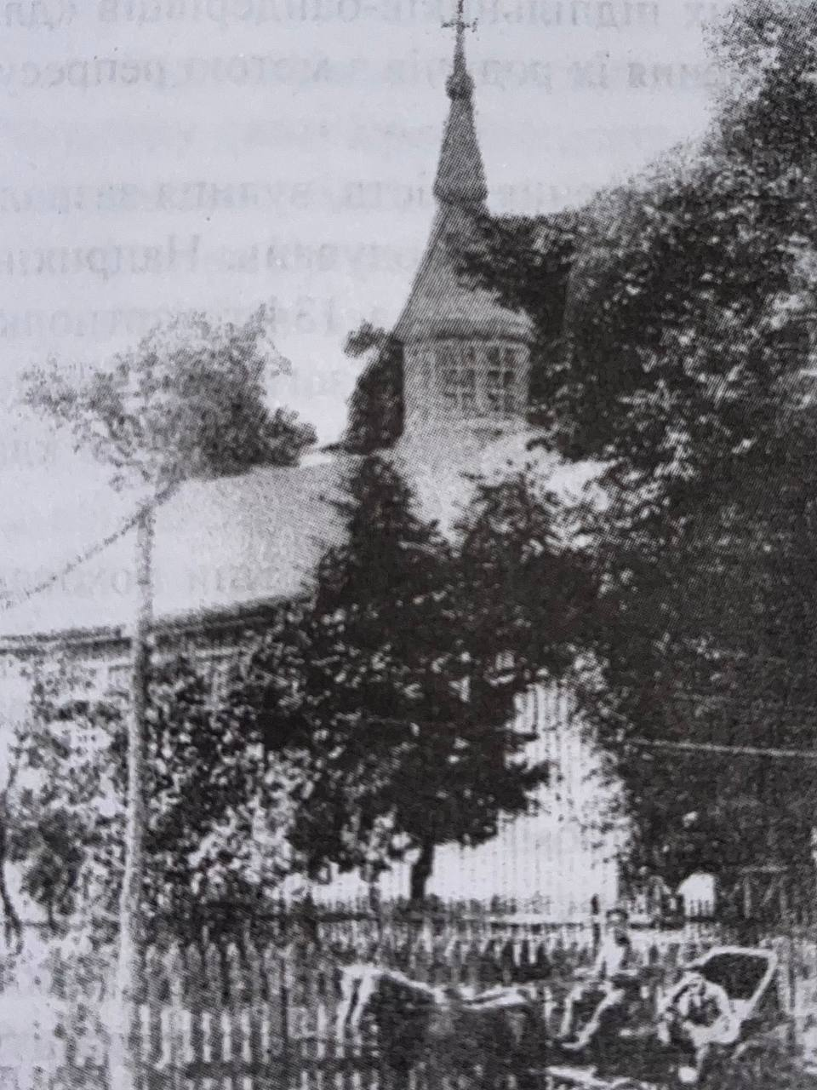
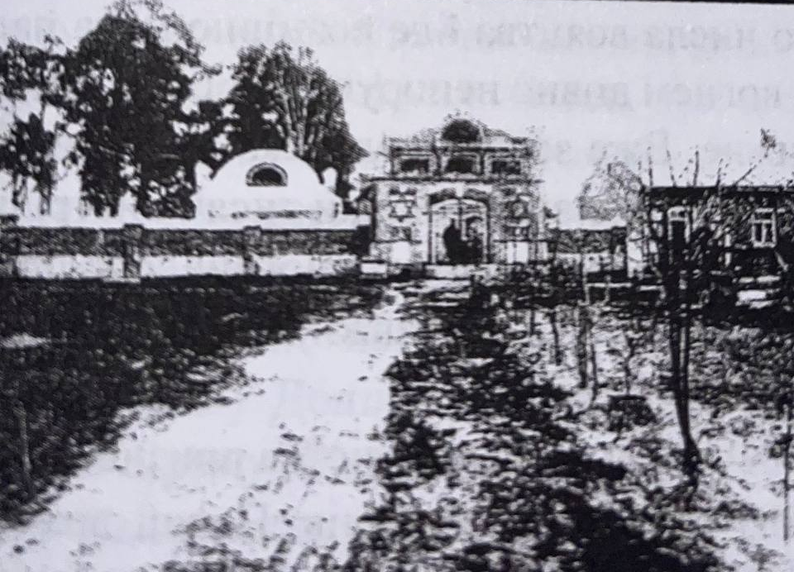
Також було досліджено місцеві архітектурні об’єкти та пам’ятки. Деякі будівлі мають риси, характерні для різних культур, що підтверджує їхній взаємовплив. Окрему увагу було приділено місцям, пов’язаним з єврейською громадою, які є важливою частиною історичної спадщини.
Кладовище на поч.ХХ ст.
Костел на поч.ХХ ст.

Slide 8
.
Висновки
У результаті дослідження встановлено, що Радивилівська громада є прикладом багатокультурного середовища, у якому українська, польська та єврейська культури тісно взаємодіяли між собою.
Їхній взаємовплив проявляється у традиціях, кулінарії, мові, архітектурі та способі життя населення. Цей вплив сформував унікальну культурну спадщину регіону, яка є важливою частиною його історичної пам’яті.
Незважаючи на історичні події, які призвели до змін у національному складі населення, елементи різних культур збереглися до сьогодні та продовжують впливати на сучасне життя громади

Slide 9
Список використаних джерел
1. Вайсберг Л. Згадую Радивилів з добрими почуттями// Прапор перемоги, 2005.
2. Гон М. Із кривдою на самоті.- Рівне :Волинські обереги, 2005.
3. Мантика-СтепановЛ.С., Олексин Ю.П. Ганьба ХХ століття.- Рівне, 2005.
4. Ящук В.М. Історія в знімках// Прапор перемоги, 1996.
5. Ящук В.М. Радивилів у перегуках віків.-Броди: Просвіта, 2014.

